Slide 1
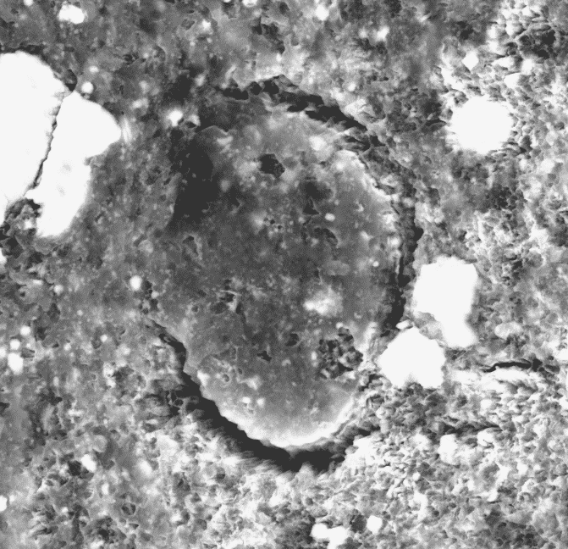
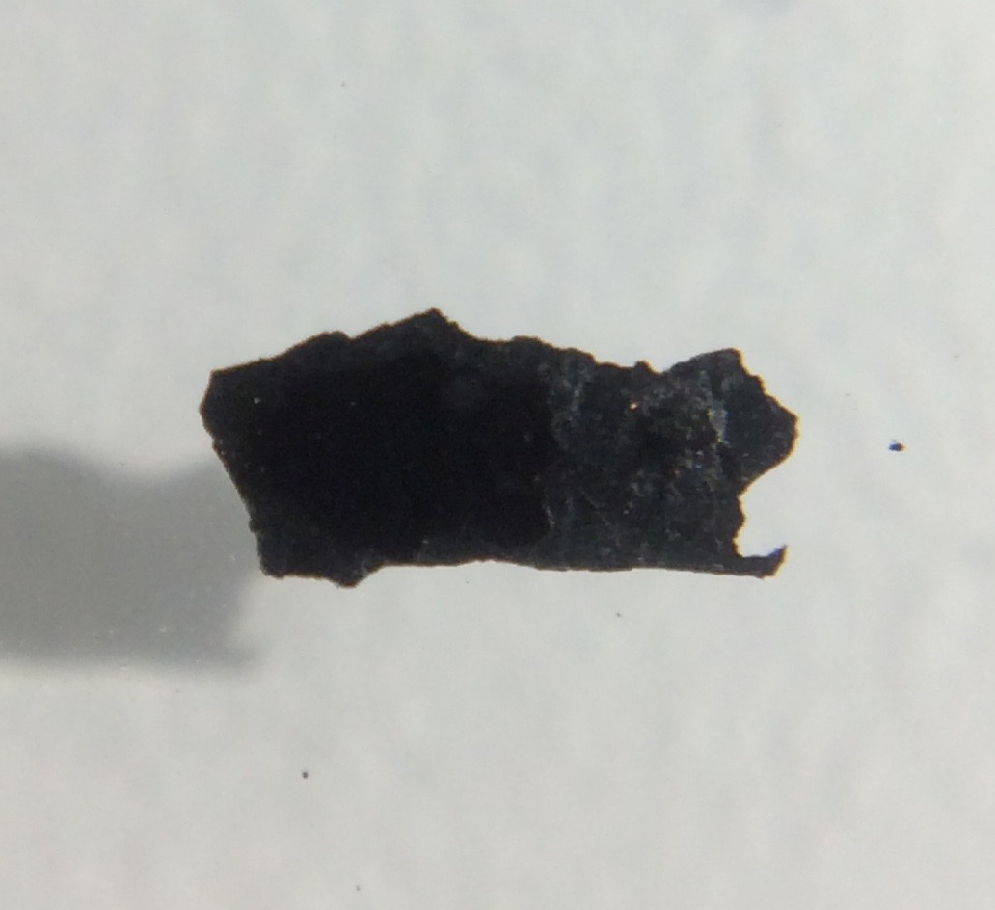
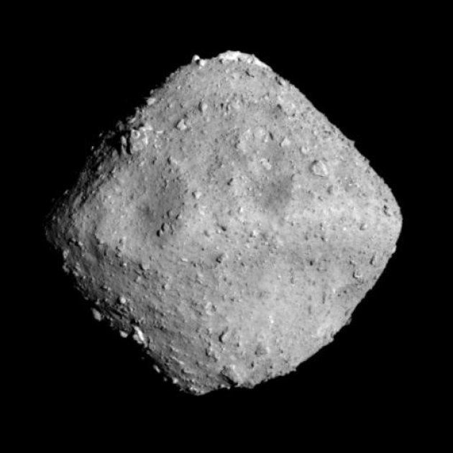
小惑星リュウグウ試料から見つかった 特異的な炭素質物質と同位元素分布
Isotope distributions and anomalous materials
in return samples from the asteroid Ryugu
¹⁵Nに富む有機物
はやぶさ２帰還試料
小惑星リュウグウ
5 µm
Notes:
北海道大学の坂本です。
宇宙探査機はやぶさ２が持ち帰った試料から、この写真にある15Nに富む有機物などの、特異的な炭素質物質を発見しましたので報告いたします。

Slide 2
Collaborators
N. Sakamoto, K. Nagashima, N. Kawasaki, C. Park, H. Yurimoto,
T. Yokoyama, Y. Abe, J. Aléon, C. M. O‘D. Alexander, S. Amari,
Y. Amelin, K. Bajo, M. Bizzarro, A. Bouvier, R. W. Carlson,
M. Chaussidon, B-G. Choi, N. Dauphas, A. M. Davis, T. D. Rocco,
W. Fujiya, R. Fukai, I. Gautam, M. K. Haba, Y. Hibiya, H. Hidaka,
H. Homma, P. Hoppe, G. R. Huss, K. Ichida, T. Iizuka, T. R. Ireland,
A. Ishikawa, M. Ito, S. Itoh, N. T. Kita, K. Kitajima, T. Kleine,
S. Komatani, A. N. Krot, M-C. Liu, Y. Masuda, K. D. McKeegan,
M. Morita, K. Motomura, F. Moynier, I. Nakai, A. Nguyen, L. Nittler, M. Onose, A. Pack, L. Piani, L. Qin, S. S.Russell, M. Schönbächler,
L. Tafla, H. Tang, K. Terada, Y. Terada, T. Usui, S. Wada, M. Wadhwa, R. J. Walker, K. Yamashita, Q-Z. Yin, S. Yoneda, E. D. Young, H. Yui, A-C. Zhang, S. Tachibana, T. Nakamura, H. Naraoka, T. Noguchi,
R. Okazaki, K. Sakamoto, H. Yabuta, Y. Tsuda, S. Watanabe.
Notes:
こちらが共同研究者の皆さんです。
今回は、これだけたくさんの、錚々たるメンバーが同じ研究チームにいる中で、私に何ができるのか、自分にしかできないことは何なのか、ということをずいぶんと考えさせられました。

Slide 3
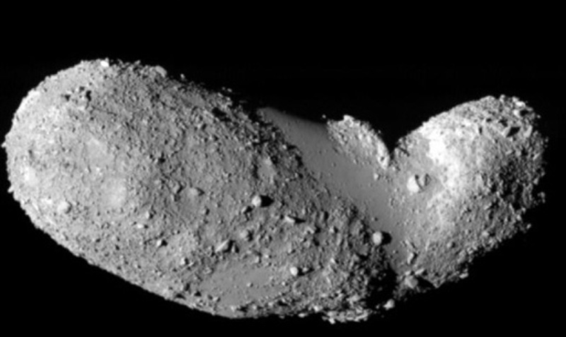
はやぶさ
はやぶさ ２
小惑星イトカワ
小惑星リュウグウ
目的
太陽系の起源・進化
工学技術実証
生命の原材料
JAXA はやぶさ、はやぶさ２プロジェクトHPより
Notes:
幸運にも、私は、今回のはやぶさ２だけでなく、はやぶさ初号機の分析にも中心となって関わらせて頂きました。
（クリック）
小惑星イトカワに行ったはやぶさ初号機は、工学的な技術の実証を目的としていましたが、
（クリック）
今回のはやぶさ２は、太陽系の起源や進化の解明、生命の原材料物質の解明という二つの達成すべき目的があります。

Slide 4
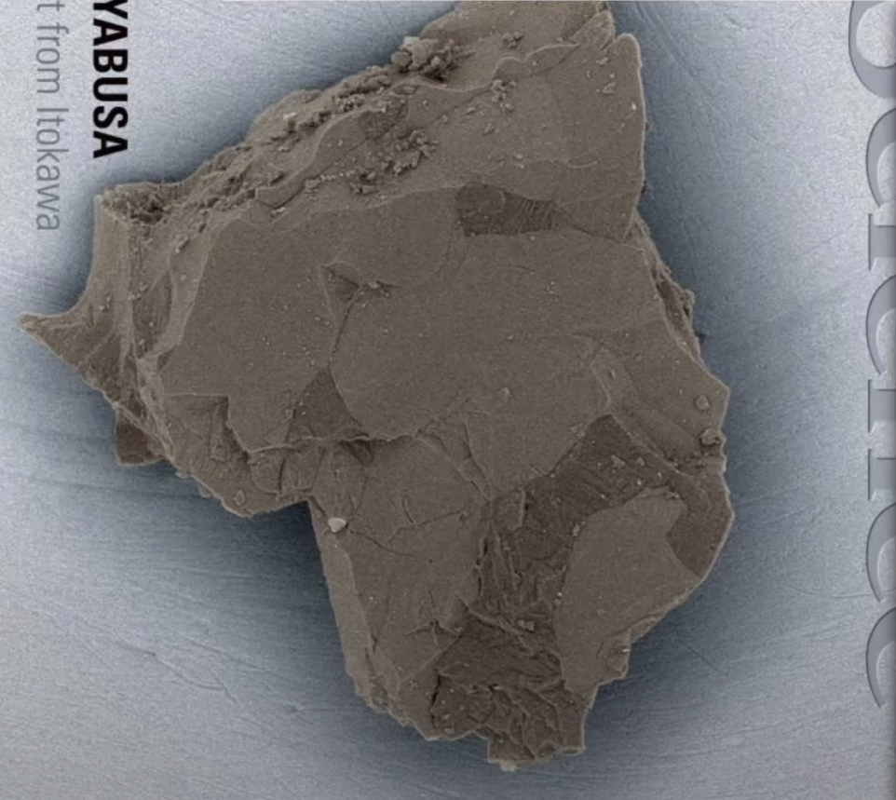
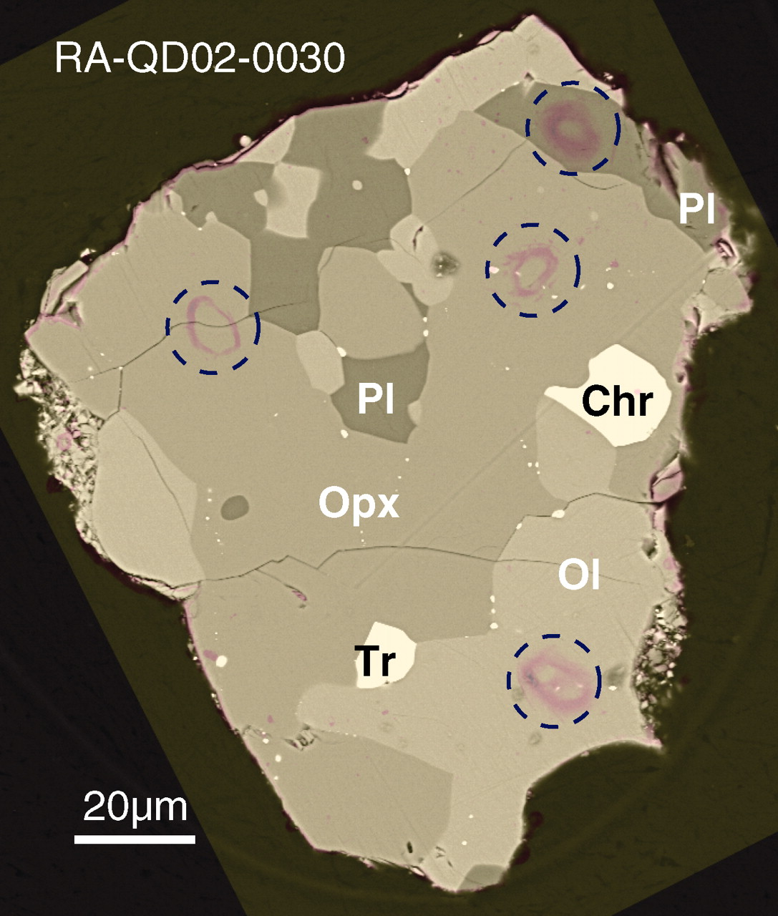
はやぶさ
はやぶさ ２
高精度スポット分析
小惑星イトカワ
Yurimoto et al., 2011, Science
小惑星リュウグウ
同位体スタンダード
オリビン, パイロキシン, カルサイト, ドロマイト,
アンケライト, ピロータイト, トロイライト,
マグネタイト, サーペンティンなど
提供：John W. Valley, Noriko Kita, Martin Whitehouse,
Gary R. Huss, Kazuhide Nagashima
目的
太陽系の起源・進化
工学技術実証
生命の原材料
イブナ隕石
提供：Sara Russell, NHML
JAXA はやぶさ、はやぶさ２プロジェクトHPより
Notes:
太陽系の起源、進化の解明には、はやぶさ初号機の時に行った、同位体点分析を行いました。
高精度に分析するため、チームのみなさんには、事前にたくさんの同位体スタンダードや貴重な隕石を提供して頂きました。

Slide 5
はやぶさ
はやぶさ ２
高精度スポット分析
？
小惑星イトカワ
Yurimoto et al., 2011, Science
小惑星リュウグウ
同位体スタンダード
オリビン, パイロキシン, カルサイト, ドロマイト,
アンケライト, ピロータイト, トロイライト,
マグネタイト, サーペンティンなど
提供：John W. Valley, Noriko Kita, Martin Whitehouse,
Gary R. Huss, Kazuhide Nagashima
目的
太陽系の起源・進化
工学技術実証
生命の原材料
イブナ隕石
提供：Sara Russell, NHML
JAXA はやぶさ、はやぶさ２プロジェクトHPより
Notes:
もう一つの目的である、生命の原材料はどうすればいいでしょうか？
はやぶさ初号機では、試料が少なかったこともあり、誰もやったことがありません。

Slide 6
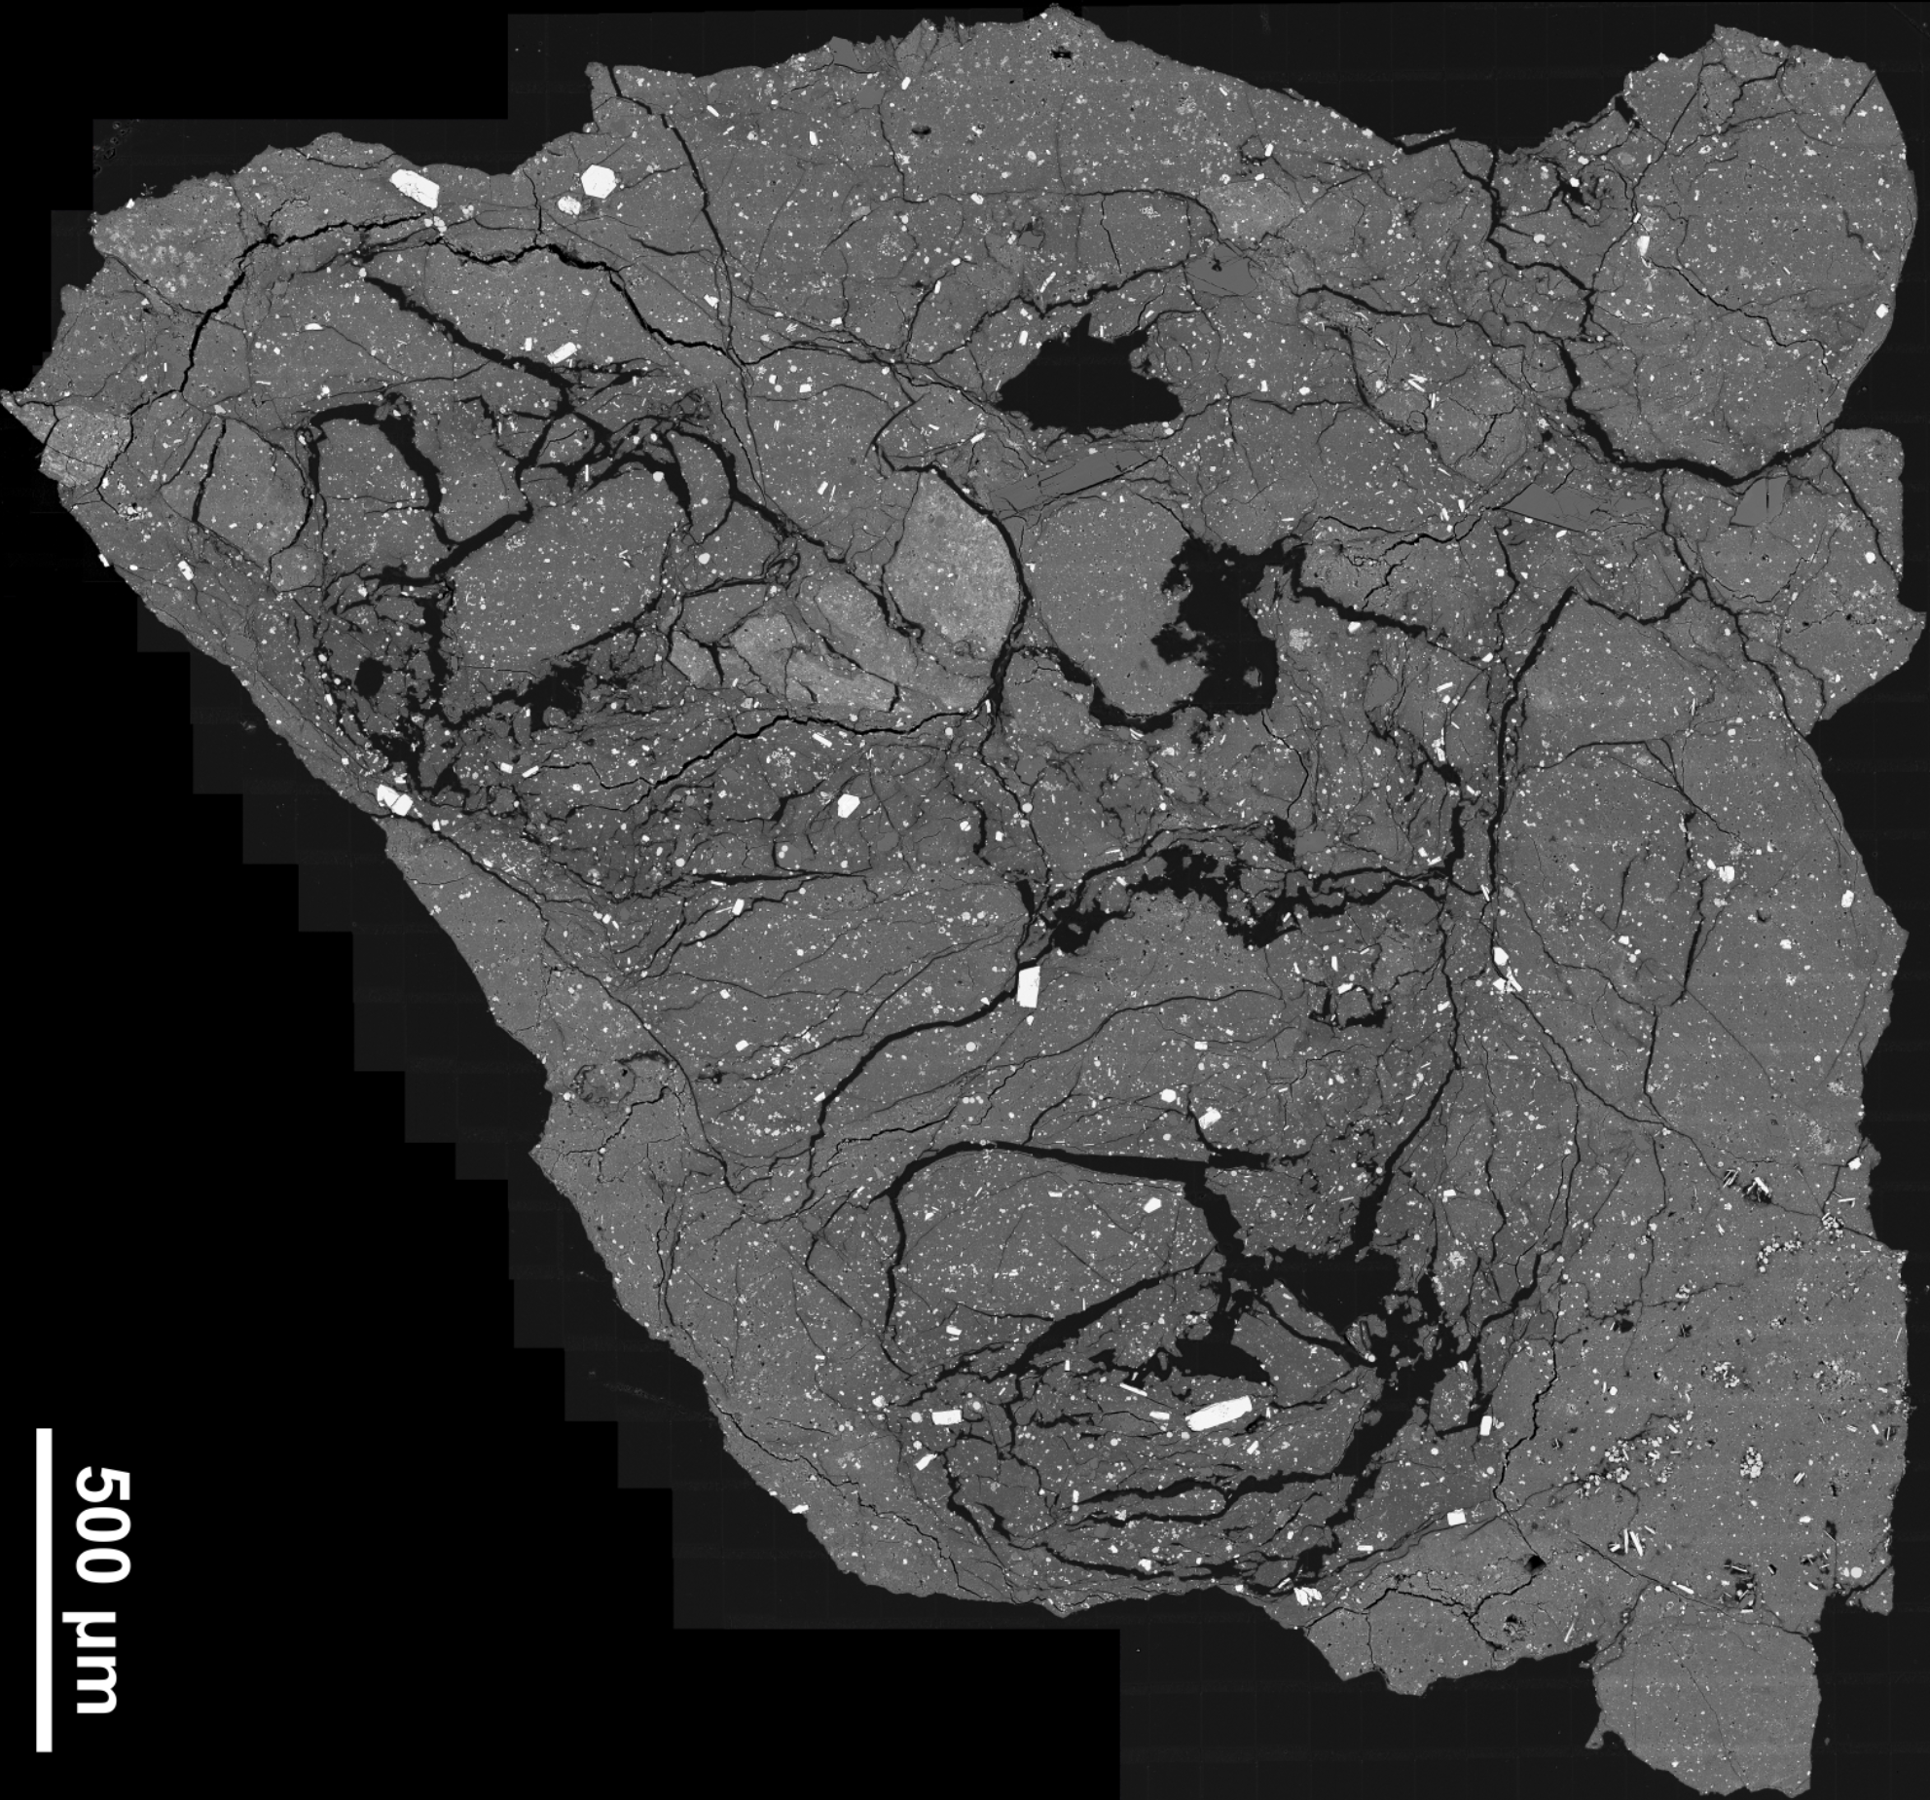
小惑星リュウグウ試料
C0002-C1001
はやぶさ ２
？
小惑星リュウグウ
生命の原材料
500 µm
JAXA はやぶさ、はやぶさ２プロジェクトHPより
Notes:
こちらは小惑星リュウグウ試料の電子顕微鏡写真です。
スケールは５００ミクロンです。
生命の原材料物質を探す試みは古くから行われてきましたが、
生命の痕跡を見つけた！といって世界中を巻き込む大論争になったものが、実は隕石に入り込んだ地球の植物の花粉だったなど、
私たち隕石学者は、この種の研究に対して多くの苦い経験をしてきました。

Slide 7
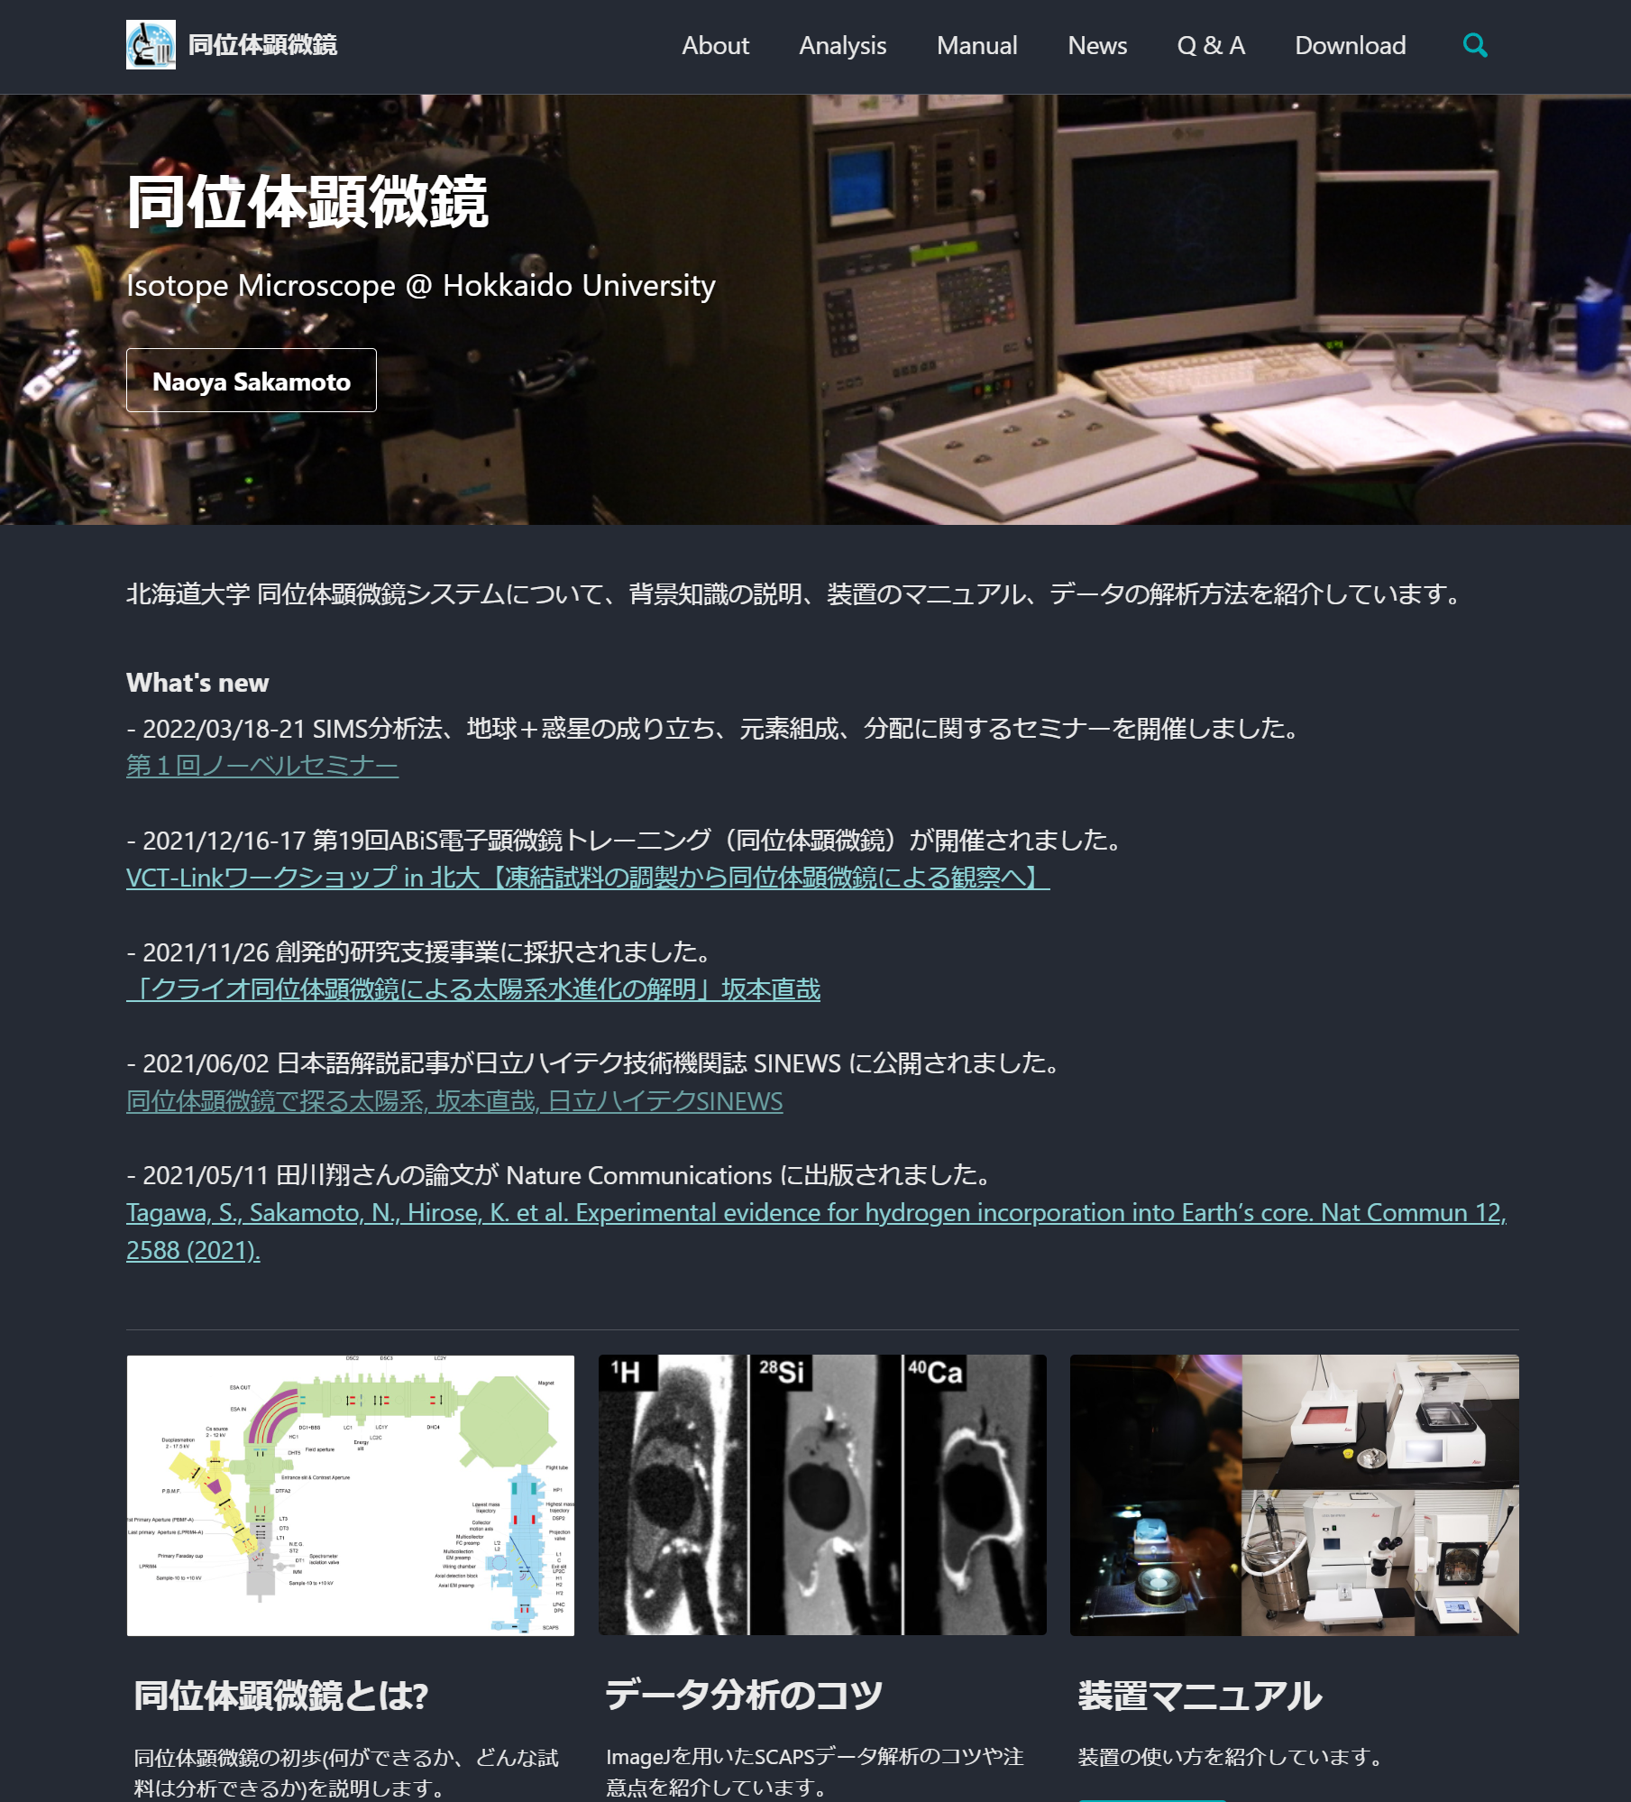
小惑星リュウグウ試料
C0002-C1001
500 µm
https://isotopemicroscope.github.io/
Notes:
しかし、このような大きなプロジェクトの目標に掲げてしまっていますので、どうしてもこの中から生命の原材料を探さなければなりません。
今回のリュウグウ試料は、豊かな生命を育む地球による汚染が最も少ない、千載一遇のチャンスでもあります。
私たちは、同位体顕微鏡という装置で、同位体をイメージングすることにしました。
同位体顕微鏡の詳細はホームページをご覧下さい。
（クリック）
生命といえば炭素、ということで、まず、こちらの領域を分析しました。

Slide 8
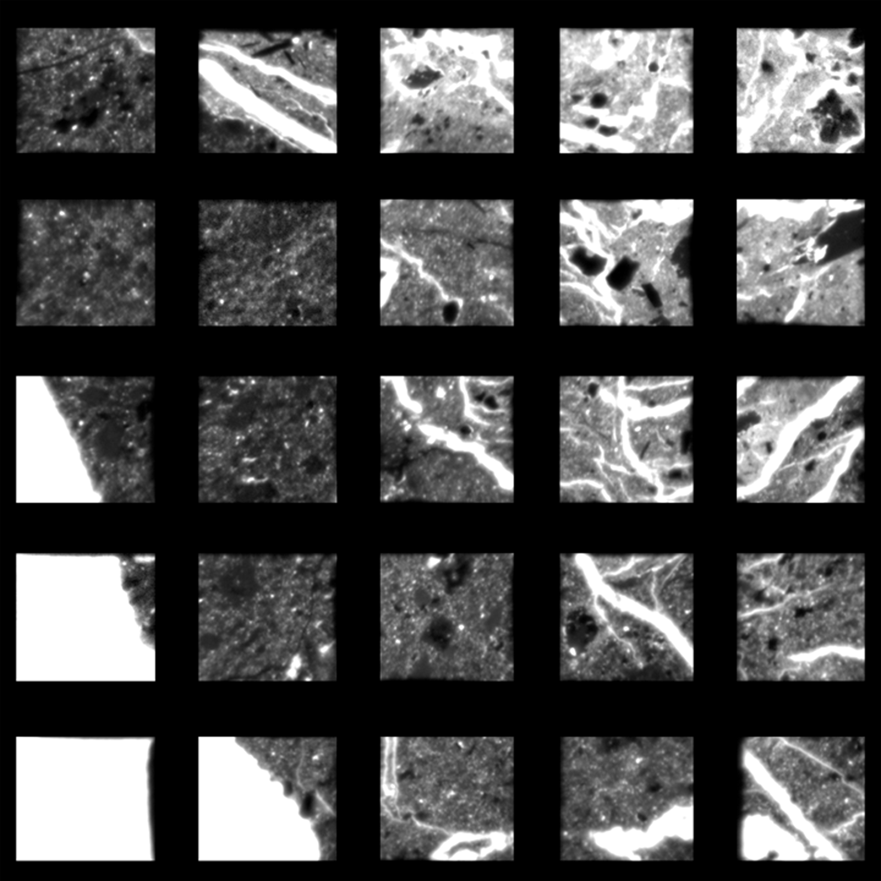
¹²C 同位体イメージ
小惑星リュウグウ試料
C0002-C1001
500 µm
https://isotopemicroscope.github.io/
Notes:
こちらは、炭素12Cの同位体イメージです。
この領域では、１００ミクロンずつ動かして、合計２５面のイメージを取得しました。
白いほど炭素の12Cが多いことを示します。

Slide 9
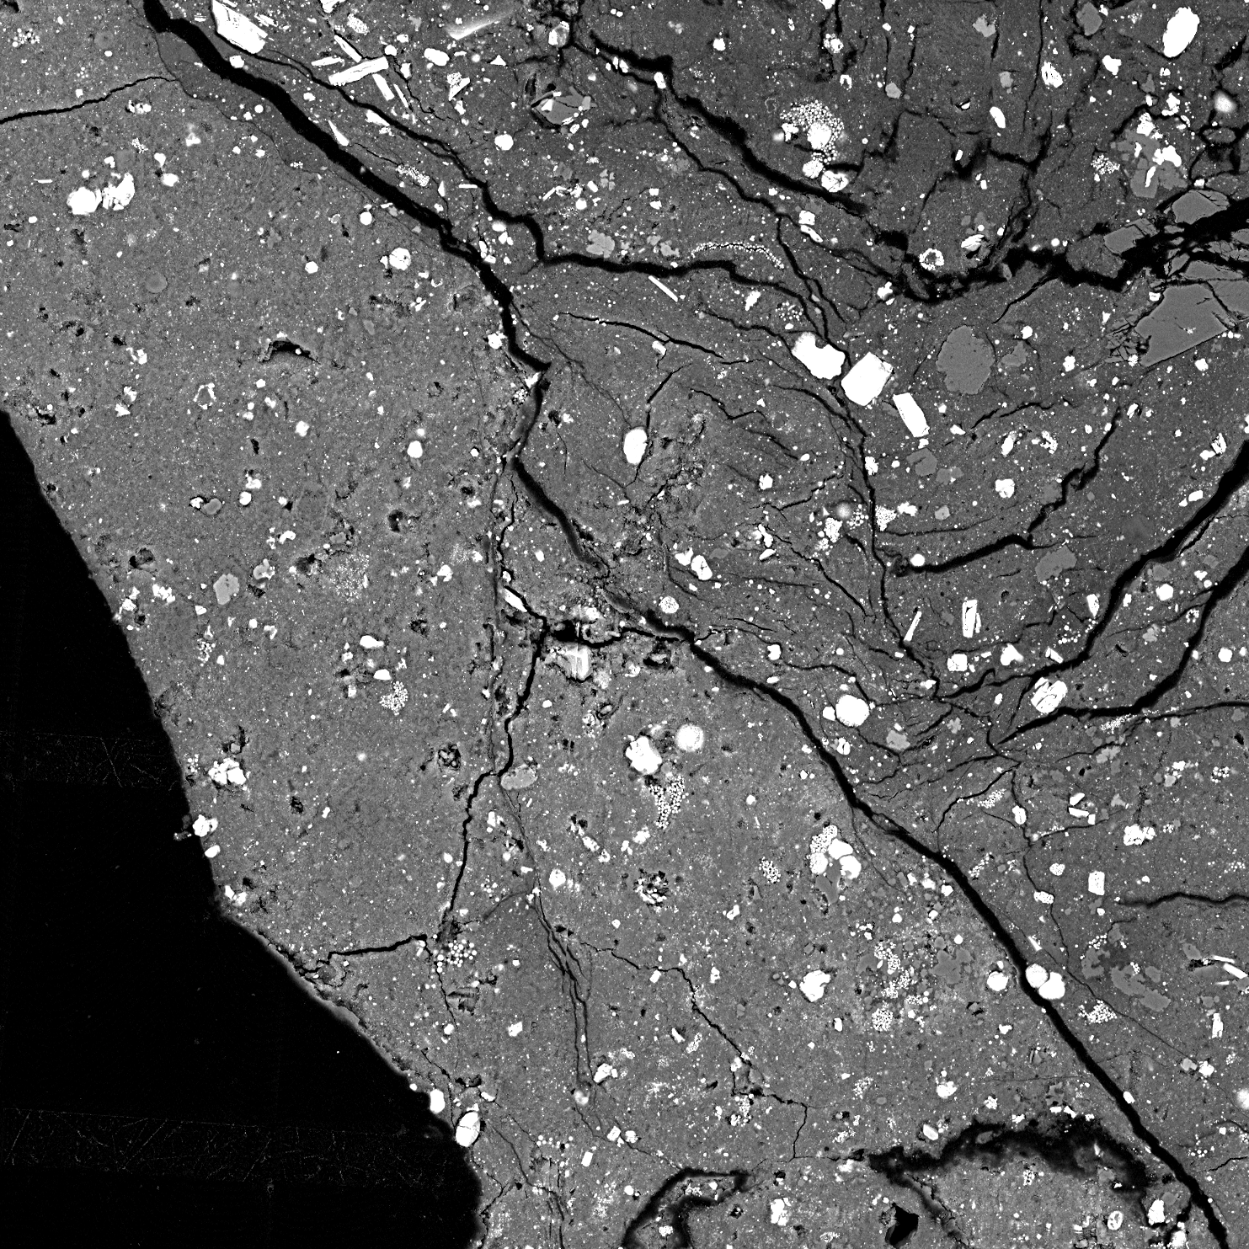
電子顕微鏡
¹²C 同位体イメージ
小惑星リュウグウ試料
C0002-C1001
100 µm
500 µm
https://isotopemicroscope.github.io/
Notes:
こちらは同じ場所の電子顕微鏡写真です。
スケールは１００ミクロンです。
この試料は、高精度分析のために樹脂に埋めて研磨していますので、試料の外側や割れ目に入り込んだ樹脂から、炭素がたくさん出ているのが分かります。
12Cだけだと、地球のコンタミかどうかわからないので、

Slide 10
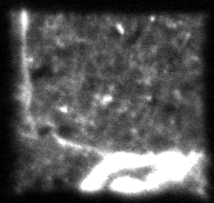
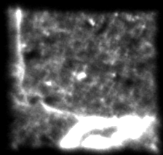
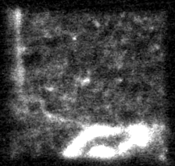
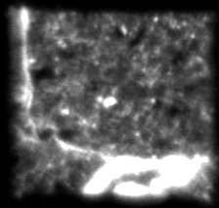
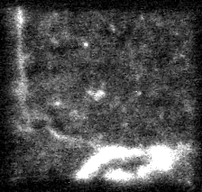
電子顕微鏡
¹²C 同位体イメージ
¹²C
¹³C
小惑星リュウグウ試料
C0002-C1001
100 µm
500 µm
https://isotopemicroscope.github.io/
Notes:
もう一つの炭素の同位体である13Cも同時にイメージングしました。
（クリック）
こちらが12C、こちらが13Cです。
最表面はどちらも同じように見えます。
（クリック）
少し掘ると、このようなイメージが得られます。
（クリック）
さらに掘ると、間違い探しのようですが、
（クリック）
ここに、13Cだけ光っている点が見えます。
（クリック）
見返してみると、実はだんだんと見えてきていたことがわかります。

Slide 11
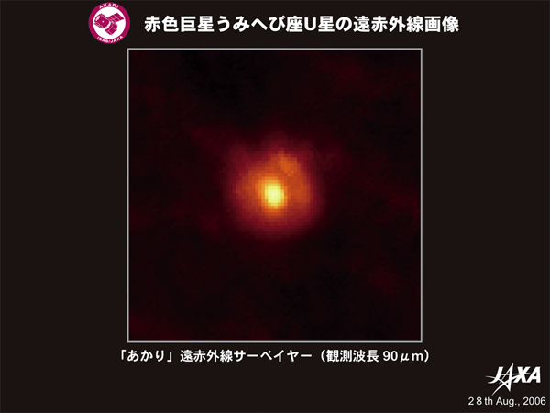
電子顕微鏡
¹²C 同位体イメージ
¹²C
¹³C
小惑星リュウグウ試料
C0002-C1001
BSE
O Kα
Si Kα
ちょっと出てきた
100 nm
太陽系の原材料
SiC粒子
(δ¹³C ~ +4000‰)
100 µm
??? 生命の原材料 ???
500 µm
https://isotopemicroscope.github.io/
Notes:
こちらは、分析後に、この光っている点を拡大した電子顕微鏡写真です。
スケールは100nmです。
こちらはX線元素マップです。酸素はなくシリコンがあることから、
（クリック）
この点は、非常に13Cに富むSiC粒子であることがわかりました。
X線では少し深いところからも情報が得られますので
（クリック）
粒子全体では200nm程度の大きさであることが分かります。
ここでは、SiC粒子の頭が出てすぐ分析を止めたので、本体はほぼ無傷のままで、次の分析に回すことができます。
このような粒子は、
（クリック）
理論計算によると太陽系以外の星からやってきたと考えられています。
まぁ確かに、
（クリック）
太陽系を作った原材料の一つではありますが
（クリック）
生命の原材料かといわれると

Slide 12
電子顕微鏡
¹²C 同位体イメージ
¹²C
¹³C
小惑星リュウグウ試料
C0002-C1001
BSE
O Kα
Si Kα
コレジャナイ
100 nm
太陽系の原材料
SiC粒子
(δ¹³C ~ +4000‰)
100 µm
??? 生命の原材料 ???
500 µm
https://isotopemicroscope.github.io/
Notes:
コレジャナイ、という気がします。

Slide 13
小惑星リュウグウ試料
C0002-C1001
はやぶさ ２
小惑星リュウグウ
??? 生命の原材料 ???
500 µm
https://isotopemicroscope.github.io/
Notes:
では、どうすればいいでしょうか？

Slide 14
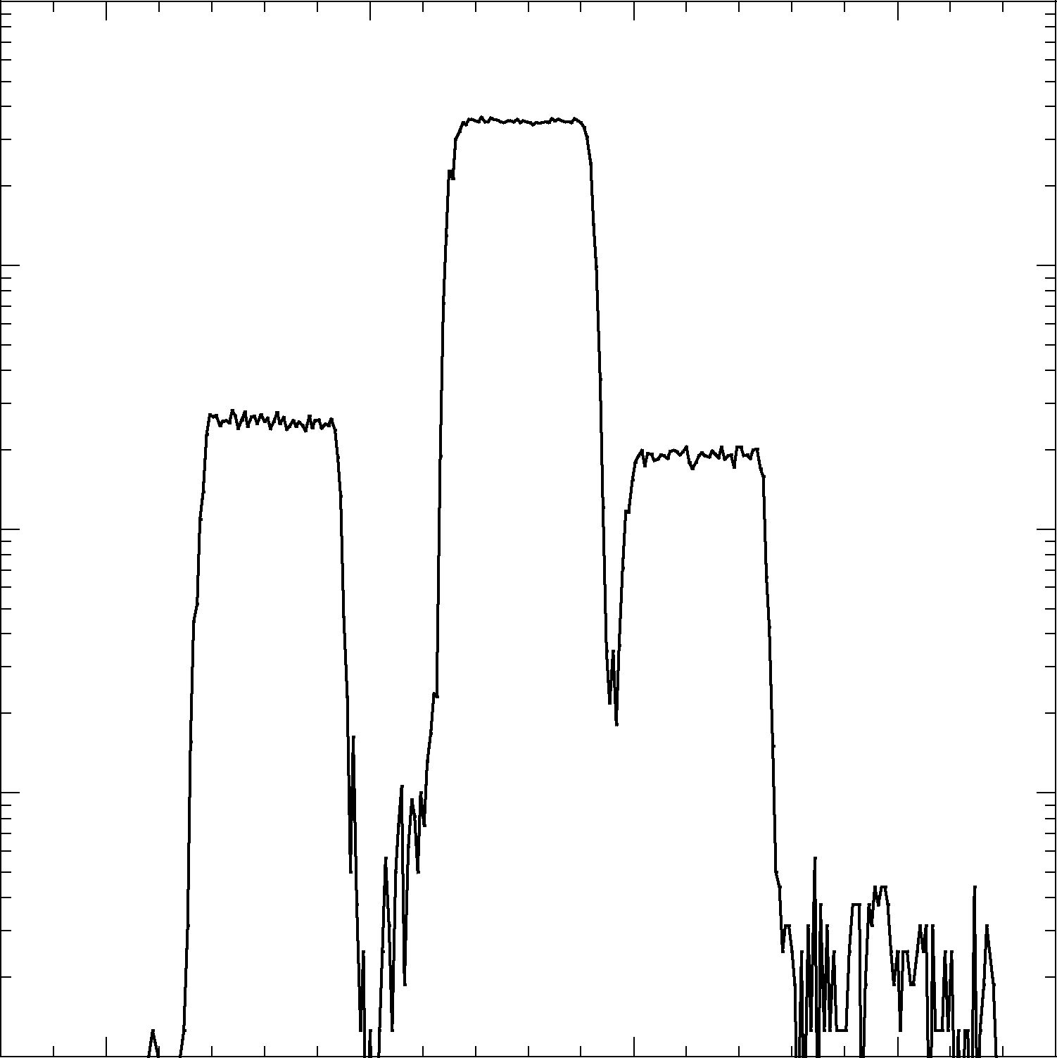
小惑星リュウグウ試料
C0002-C1001
はやぶさ ２
マススペクトル（有機材料）
¹⁰B¹⁶O
N
¹²C¹⁴N
¹²C¹³C¹H
Intensity
小惑星リュウグウ
窒素
??? 生命の原材料 ???
26.000
26.005
26.010
26.015
Mass
500 µm
https://isotopemicroscope.github.io/
Notes:
生命の持つ元素の一つに窒素があります。
こちらは有機材料のマススペクトルです。
窒素の質量ピークの近くに、ボロンなどの妨害ピークがあります。

Slide 15
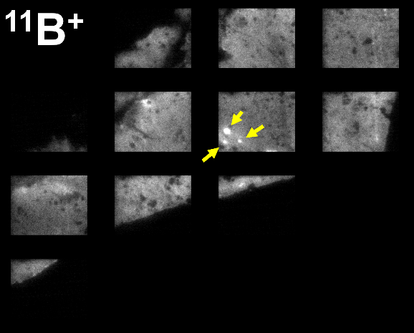
小惑星リュウグウ試料
C0002-C1001
はやぶさ ２
マススペクトル（有機材料）
¹⁰B¹⁶O
N
¹²C¹⁴N
¹²C¹³C¹H
Intensity
小惑星リュウグウ
窒素
小惑星リュウグウ試料
A0058-C1001
??? 生命の原材料 ???
26.000
26.005
26.010
26.015
Mass
500 µm
https://isotopemicroscope.github.io/
Notes:
有機材料だけでなく、実際のリュウグウ試料から、ボロンに濃集した粒子なども見つけましたので

Slide 16
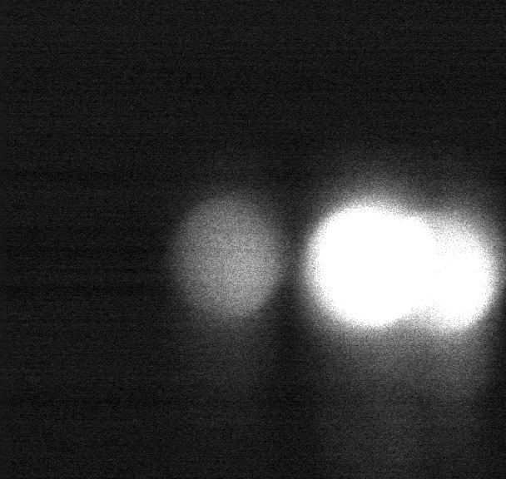
小惑星リュウグウ試料
C0002-C1001
はやぶさ ２
Isheyevo隕石
マススペクトル（有機材料）
¹⁰B¹⁶O
N
遮蔽スリット
¹²C¹⁵N
¹¹B¹⁶O
¹³C¹⁴N
¹²C¹⁴N
¹²C¹³C¹H
Intensity
小惑星リュウグウ
窒素
??? 生命の原材料 ???
26.000
26.005
26.010
26.015
Mass
500 µm
https://isotopemicroscope.github.io/
Notes:
見間違えて変な生命を生み出さないように、
（クリック）
これらの妨害をスリットで遮蔽して

Slide 17
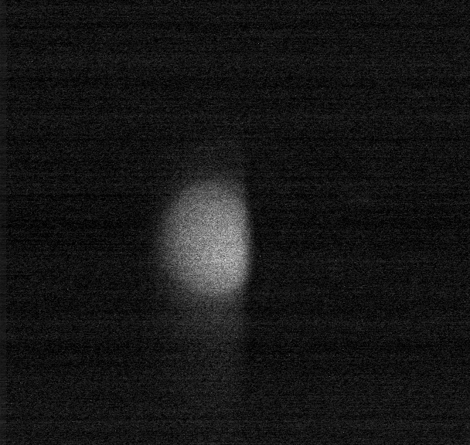
小惑星リュウグウ試料
C0002-C1001
はやぶさ ２
Isheyevo隕石
マススペクトル（有機材料）
¹⁰B¹⁶O
N
遮蔽スリット
¹²C¹⁵N
¹¹B¹⁶O
¹³C¹⁴N
¹²C¹⁴N
¹²C¹³C¹H
Intensity
小惑星リュウグウ
窒素
??? 生命の原材料 ???
26.000
26.005
26.010
26.015
Mass
500 µm
https://isotopemicroscope.github.io/
Notes:
窒素だけの信号を検出できるように装置を調整し、窒素同位体をイメージングしました。

Slide 18
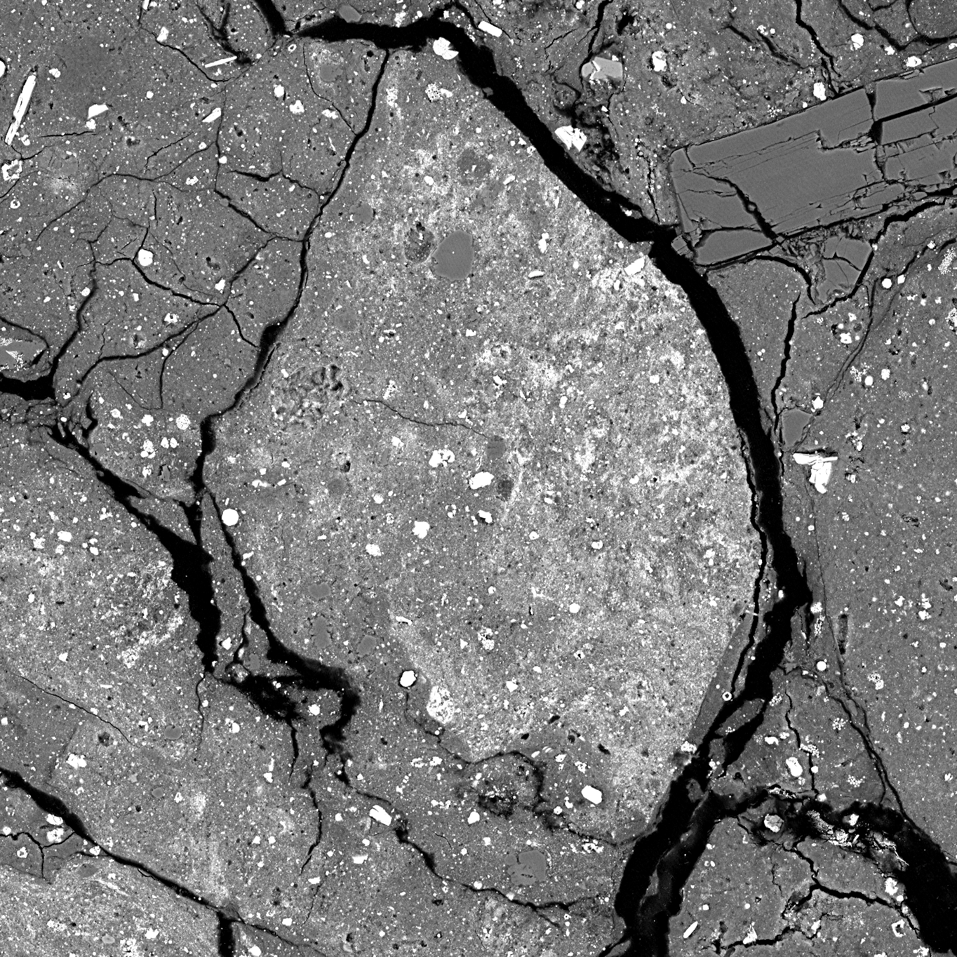
小惑星リュウグウ試料
C0002-C1001
100 µm
500 µm
https://isotopemicroscope.github.io/
Notes:
この部分を拡大します。
（クリック）
スケールは１００ミクロンです。

Slide 19
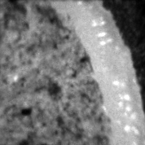
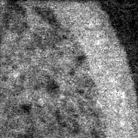
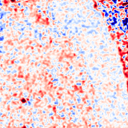
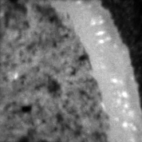
¹²C¹⁴N
樹脂
露光時間
５秒
¹²C¹⁵N
¹²C¹⁴N
樹脂
¹²C¹⁵N
樹脂
５０秒
¹²C¹⁴N
＞
リュウグウ
樹脂
５秒
100 µm
https://isotopemicroscope.github.io/
Notes:
こちらは、この赤枠の12C14Nイメージです。
露光時間は5秒です。
（クリック）
こちらは15Nのイメージです。
14Nに比べて15Nは存在度が低いので、１０倍の時間をかけて露光しても、得られる強度は少なく、イメージはざらざらしています。
（クリック）
さらに14Nをとり、強度変化や掘れの効果を補正して
（クリック）
同位体比をとるとこのようになります。
赤いほど15Nが多いことを示します。
（クリック）
この白い部分は、電子顕微鏡写真の暗い部分に対応し、割れ目に入り込んだ樹脂です。
（クリック）
リュウグウは、樹脂と比べると比べると少し15Nに富んでいるようです。

Slide 20
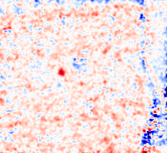
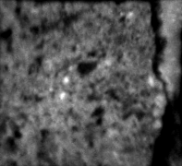
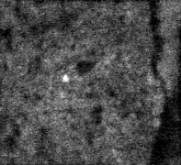
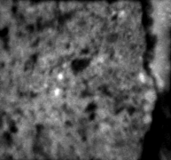
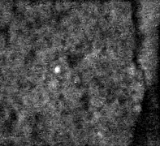
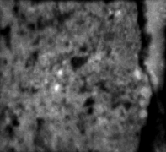
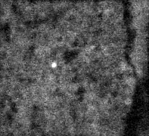
¹²C¹⁴N
¹²C¹⁵N
¹²C¹⁵N
¹²C¹⁴N
C, Nに富む物質
(δ¹⁵N ~ +700‰)
100 µm
5 µm
https://isotopemicroscope.github.io/
Notes:
次に、この部分を見てみます。
（クリック）
こちらが14N, こちらが15Nです。
（クリック）
14Nでは白い点が２つ見えますが、15Nでは一方がより明るく光っています。
（クリック）
次もそうです。
（クリック）
なんど分析しても15Nは上の点が明るく見えます。
（クリック）
同位体比をとると、確かにこちらの点が15Nに富むことがわかります。
（クリック）
こちらが電子顕微鏡写真です。
スケールは５ミクロンです。
（クリック）
この黒っぽい部分は炭素と窒素に富む物質、おそらく有機物で、その窒素同位体比は700パーミル程度15Nに富んでいました。

Slide 21
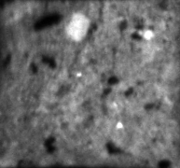
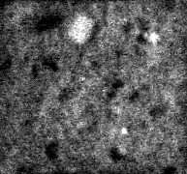
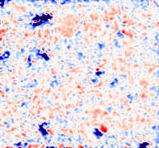
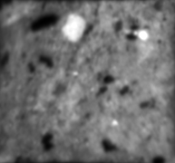
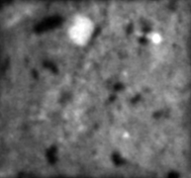
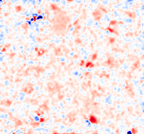
¹²C¹⁵N
¹²C¹⁴N
¹²C¹⁵N
¹²C¹⁴N
樹脂
???
樹脂
２０サイクル
リュウグウ
＞
樹脂
¹²C¹⁴N (積算)
¹²C¹⁵N (積算)
100 µm
https://isotopemicroscope.github.io/
Notes:
最後に、この部分の窒素同位体イメージを示します。
（クリック）
こちらが14N, こちらが15N、こちらが同位体比です。
（クリック）
ここに、大きめの窒素に富む塊がみえます。
これまで
（クリック）
樹脂は白い、つまり、
（クリック）
リュウグウより同位体比が低いように見えていたのですが、ここでは少し赤く見えます。
（クリック）
ちょっともやもやしてよくわからないので
（クリック）
14Nと15Nを２０回、交互に分析しました。
（クリック）
こちらが２０回分を積算したイメージです。
イメージのざらつきが減り、形がしっかりと見えるようになりましたが、
やはり、この部分は少し赤い、つまり

Slide 22
¹²C¹⁵N
¹²C¹⁴N
¹²C¹⁵N
¹²C¹⁴N
樹脂
???
有機物
＞
樹脂
２０サイクル
リュウグウ
＞
樹脂
¹²C¹⁴N (積算)
¹²C¹⁵N (積算)
100 µm
https://isotopemicroscope.github.io/
Notes:
この有機物は、樹脂とは異なり、リュウグウよりさらに少し15Nに富んでいるということがわかりました。

Slide 23
＞
＞
有機物
リュウグウ
（地球）
樹脂
樹脂
樹脂
100 µm
5 µm
https://isotopemicroscope.github.io/
Notes:
こちらが有機物の塊の電子顕微鏡写真です。
スケールは５ミクロンです。
（クリック）
樹脂は地球の物質ですので、リュウグウは地球よりも15Nに富み、有機物はリュウグウよりさらに15Nに富んでいることがわかりました。
これはどういう意味をもつのでしょうか？

Slide 24
＞
＞
有機物
リュウグウ
（地球）
樹脂
太陽系の酸素同位体
？
樹脂
樹脂
0 ‰
δ¹⁵N = -383 ‰
Marty et al., 2011
100 µm
5 µm
https://isotopemicroscope.github.io/
Notes:
酸素同位体では、太陽が最も酸素の17,18に乏しく、宇宙シンプレクタイトが最も17,18に富んでいます。
地球や小惑星イトカワはこちらです。
このばらつきは、
（クリック）
宇宙シンプレクタイトを酸化した始原水が、太陽系質量の大部分を占める太陽、つまり、太陽系バルクに混入した結果だと考えられています。
（クリック）
窒素も、太陽が最も軽く、地球は０です。
酸素と同様に、この有機物の原料となった窒素が、太陽の窒素と混合した結果だと考えると、地球の窒素、つまり、我々生命を形づくる元となった窒素は、もともと15Nに富んでおり、太陽系バルクとの混合により形成したのではないかと考えられます。
以上です。
ありがとうございました。

